Slide 1
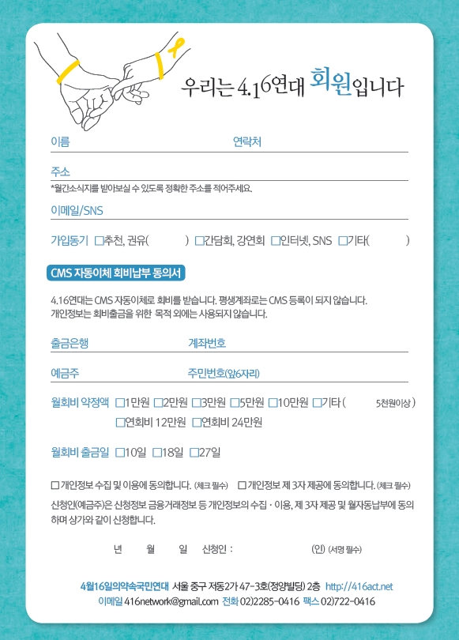
ITN
회
원
에 가입합니다
※ CMS 자동이체 신청서를 꼭 첨부하셔야 등록이 가능 합니다.
이름 주민번호 | 센터명 :
연락처 은행: 예금주: 계좌번호:
주소
추천인 (회원번호) | 후원인 (회원번호)
결재구분 | □ 현금 □ 통장입금 □ 카드 |  | 결재금액 | \
입금계좌 | 국민은행 : 360137-04-008618
카드 매출 | 카드사 | 카드번호
 | 카드주 명 |  | 유효일 |  | 할부개월
CMS자동이체구매 (오토쉽)신청 (체크필수) □카드 □ 은행계좌
□선택1 | 5일 인출 / 12일 배송 | □선택2 | 15일 인출 / 22일 배송 | □선택3 | 25일 인출 / 30일 배송
품목 | 규격 | 단위 | 수량 | 단가 | 금액 | 비고
아이블린 | 2.0L×9병 | box
아이블린 | 0.45L×20병 | box
받는 사람
1 | 성명 |  | 전화 |  | 품목 / 수량
 | 배송지
2 | 성명 |  | 전화 |  | 품목 / 수량
 | 배송지
□ 개인정보 이용 및 수집에 동의 합니다. (체크필수) □ 개인정보 제3자 제공에 동의 합니다. (체크필수)
신청인(예금주)은 신청정보 금융거래정보등 개인정보의 수집∙이용, 제3자 제공 및 자동구매에 동의하며
상기와 같이 신청 합니다.
주식회사 지젠케이 서울시 강남구 역삼동 647-7 한중앙빌딩 6층 http://iblin.co.kr
□ 개인정보 이용 및 수집에 동의 합니다. (체크필수) □ 개인정보 제3자 제공에 동의 합니다. (체크필수)
신청인(예금주)은 신청정보 금융거래정보등 개인정보의 수집∙이용, 제3자 제공 및 자동구매에 동의하며
상기와 같이 신청 합니다.
2017 년 월 일 신청인(대리인) : (인) (서명필수)
주식회사 지젠ITN 서울시 강남구 언주로 527, 10층(역삼동, 강남텔레피아빌딩) http://iblin.co.kr
E-mail gezenitn @ naver.com 전화 1833-5436 팩스 070-5096-2168

